Slide 1
Сравнительный анализ учебников и составляющих УМК по учебной дисциплине «Астрономия»
Преподаватель Черных А. И.
Кемерово, 2020

Slide 2
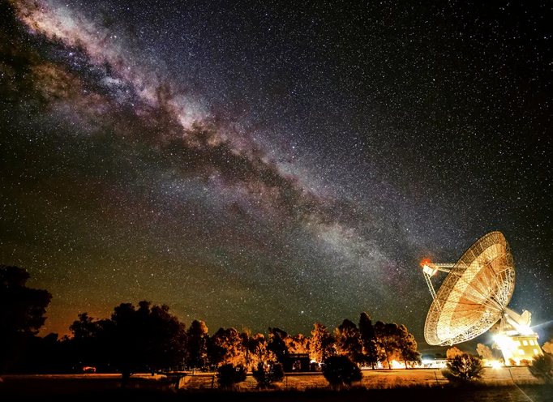
Содержание
Введение.
Сравнение содержания рецензируемых учебников с примерной программой «Астрономия. Базовый уровень».
Структура и содержание современных УМК по учебному предмету «Астрономия».
Средства обучения для курса астрономии в СПО.

Slide 3
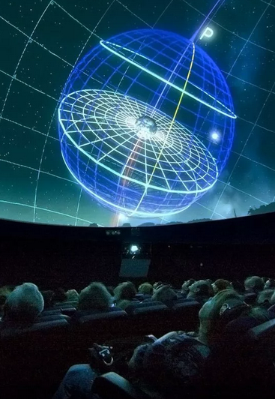
Введение
Значение учебного предмета «астрономия» в современной системе образования.
Астрономия даёт целостное представление о масштабах, общем строении и эволюции Вселенной, познаваемости мира и истории развития представлений о нём. Астрономическое образование необходимо для успешного развития систем коммуникации в современном мире, создания современных технологий, освоения космического пространства, расширения сферы обитания нашей цивилизации. От грамотного использования астрономических знаний гражданами нашей страны зависит развитие её экономики, безопасность и обороноспособность. Знание основ астрономии необходимо каждому человеку для его успешной жизни в современном обществе, является необходимым элементом культуры.

Slide 4
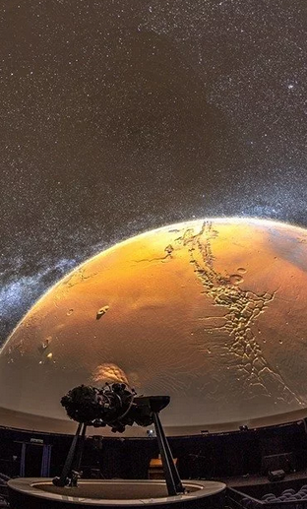
Введение
Проблемы методического характера.
Главной проблемой, требующей оперативного решения, является необходимость создания линейки современных базовых учебников астрономии, соответствующих действующему образовательному стандарту, а также базы методических пособий по преподаванию астрономии с примерным тематическим планированием и разработками уроков, дополнительных материалов, включающих задачники, контрольно-измерительные материалы, образовательные, иллюстративные и видеоресурсы высокого качества в сети Интернет, учебные фильмы, программы виртуальной реальности. Кабинет астрономии должен быть оснащён оборудованием, необходимым для проведения практических занятий по астрономии.

Slide 5
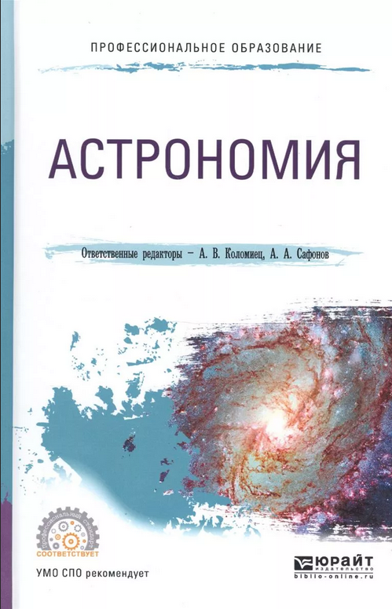
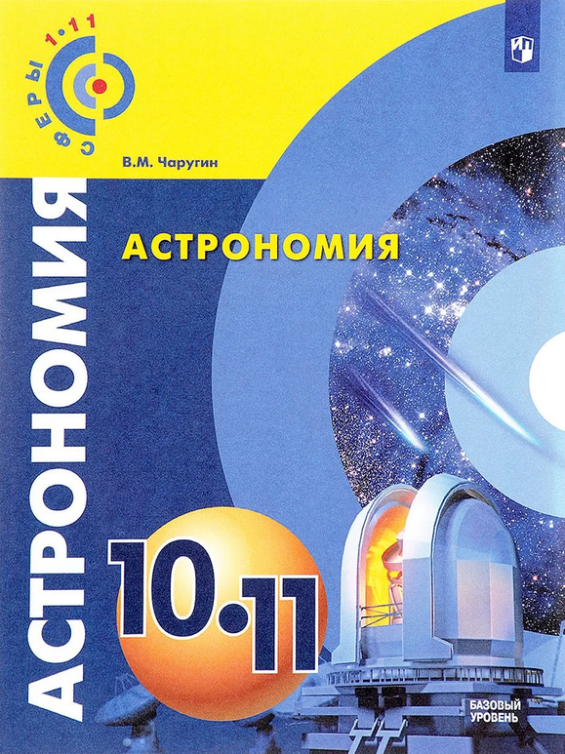
Сравнение содержания рецензируемых учебников с примерной программой «Астрономия. Базовый уровень»

Slide 6
Сравнение содержания рецензируемых учебников с примерной программой «Астрономия. Базовый уровень»
Сравнение содержания рецензируемых учебников с примерной программой «Астрономия. Базовый уровень»
Современный курс астрономии от издательства «Просвещение».
Астрономия 10-11 классы (базовый уровень).
Состав УМК:
Учебник
Электронная Форма Учебника
Рабочая программа
Поурочные методические рекомендации
Тетрадь-тренажёр
Тетрадь-практикум
Задачник

Slide 7
Сравнение содержания рецензируемых учебников с примерной программой «Астрономия. Базовый уровень»
Сравнение содержания рецензируемых учебников с примерной программой «Астрономия. Базовый уровень»
Астрономия : учеб. пособие для СПО / отв. ред. А. В. Коломиец, А. А. Сафонов. — М. : Издательство Юрайт,.
Для студентов и преподавателей образовательных учреждений среднего профессионального образования технического профиля.
Состав УМК:
Учебник
Электронная Форма Учебника
Медиаматериалы (http://urait.ru/bcode/429393)
Рабочая программа
Тесты (http://biblio-online.ru)

Slide 8
Сравнение содержания рецензируемых учебников с примерной программой «Астрономия. Базовый уровень»
Курс ориентирован на новые методы исследования Вселенной с помощью гравитационно-волновых и нейтринных телескопов
Особое внимание уделяется современным достижениям и открытиям в области астрономии
Студенты могут найти описание сложных астрономических явлений и подходы к решению современных астрономических проблем на базе знакомых физических законов.
В первую очередь это относится к открытию ускоренного расширения Вселенной и большого числа экзопланет, поиску и связям с внеземными цивилизациями.

Slide 9
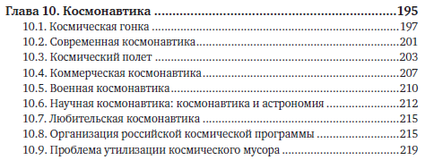
Сравнение содержания рецензируемых учебников с примерной программой «Астрономия. Базовый уровень»
Расширение кругозора современной молодежи и последующих поколений
Иметь представление о глобальном устройстве окружающего его мира
Самостоятельный поиск информации, ее анализ и переработка

Slide 10
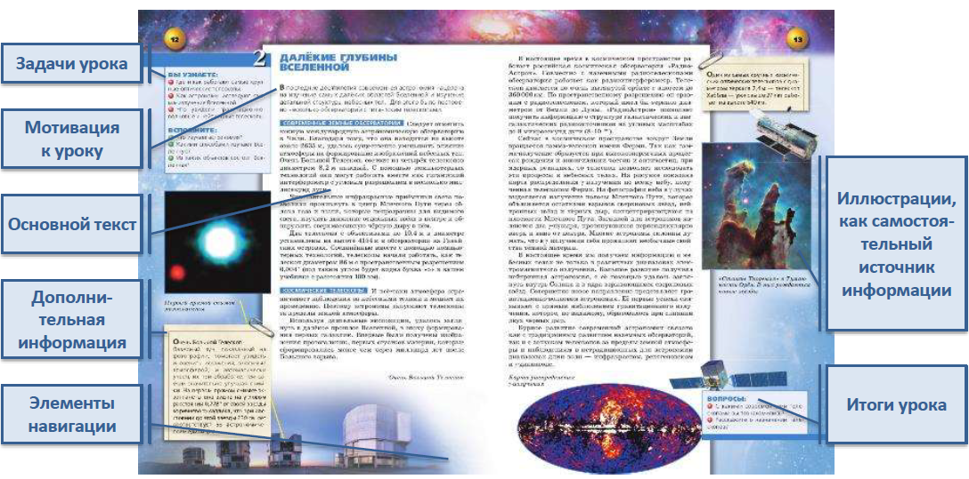
Сравнение содержания рецензируемых учебников с примерной программой «Астрономия. Базовый уровень»
Формат учебника.

Slide 11
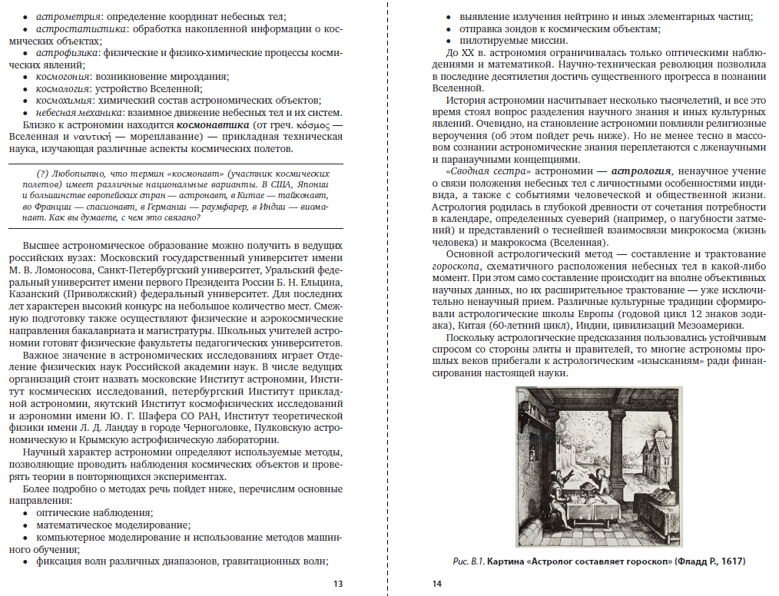
Сравнение содержания рецензируемых учебников с примерной программой «Астрономия. Базовый уровень»
Формат учебника.
Дискуссионные вопросы
Основной текст
Иллюстрации

Slide 12
Сравнение содержания рецензируемых учебников с примерной программой «Астрономия. Базовый уровень»
Учебно-методический комплекс учебника.

Slide 13
Сравнение содержания рецензируемых учебников с примерной программой «Астрономия. Базовый уровень»
Учебно-методический комплекс учебника.
Дополнительная информация
Дискуссионные вопросы
Основной текст
Иллюстрации

Slide 14
Сравнение содержания рецензируемых учебников с примерной программой «Астрономия. Базовый уровень»
Межпредметные связи.

Slide 15
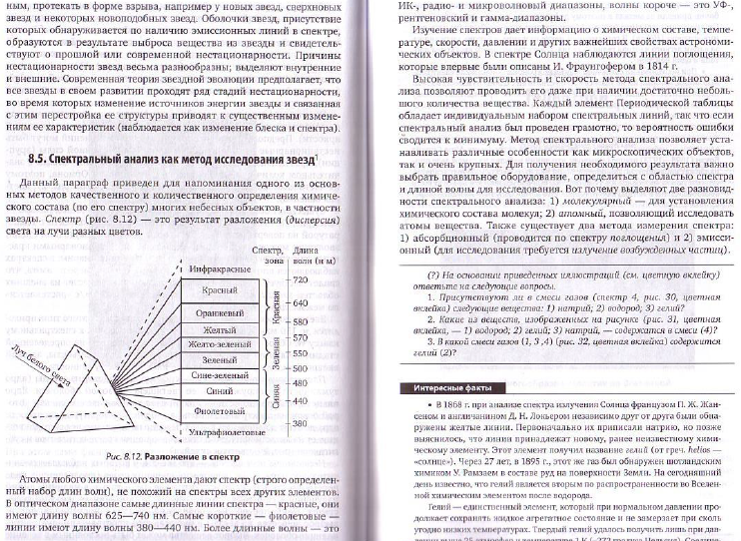
Сравнение содержания рецензируемых учебников с примерной программой «Астрономия. Базовый уровень»
Межпредметные связи.
Химия
Физика

Slide 16
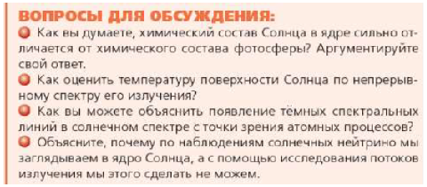
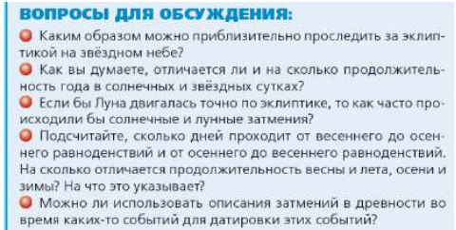
Сравнение содержания рецензируемых учебников с примерной программой «Астрономия. Базовый уровень»
Метапредметные результаты.
Овладение навыками самостоятельного приобретения новых знаний, организации учебной деятельности, постановки целей, планирования, умение самостоятельно планировать пути достижения целей, в том числе альтернативные.

Slide 17
Сравнение содержания рецензируемых учебников с примерной программой «Астрономия. Базовый уровень»
Метапредметные результаты.
Овладение навыками самостоятельного приобретения новых знаний, организации учебной деятельности, постановки целей, планирования, умение самостоятельно планировать пути достижения целей, в том числе альтернативные.

Slide 18
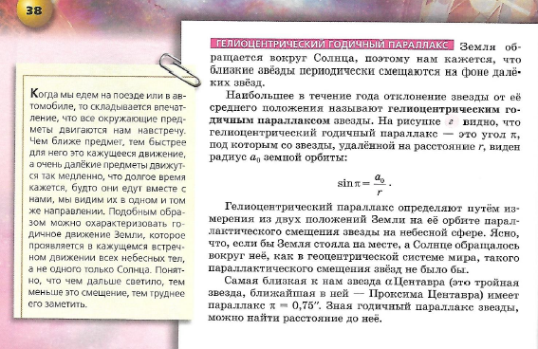
Сравнение содержания рецензируемых учебников с примерной программой «Астрономия. Базовый уровень»
Личностные результаты.
Астрономический блокнот
Сформированность познавательных интересов, интеллектуальных и творческих способностей учащихся.

Slide 19
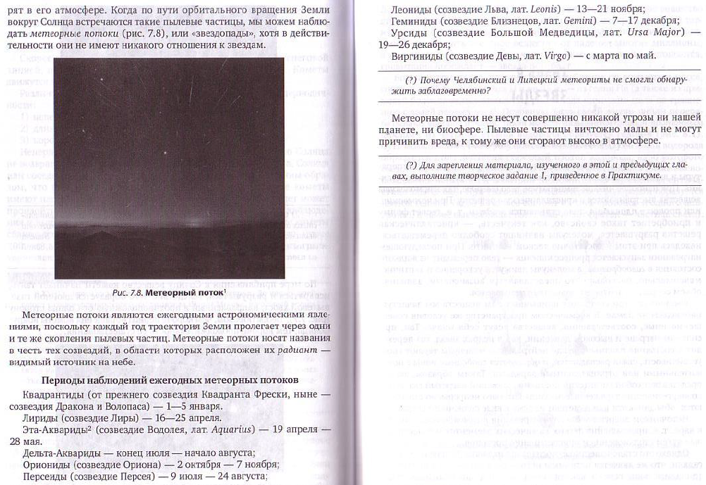
Сравнение содержания рецензируемых учебников с примерной программой «Астрономия. Базовый уровень»
Личностные результаты.
Сформированность познавательных интересов, интеллектуальных и творческих способностей учащихся.
Астрономический блокнот

Slide 20
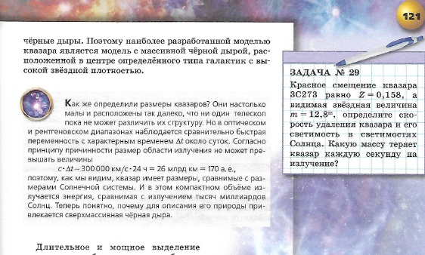
Сравнение содержания рецензируемых учебников с примерной программой «Астрономия. Базовый уровень»
Личностные результаты.
Теории, гипотезы, факты
Убежденность в возможности познания природы, в необходимости разумного использования достижений науки и технологий для дальнейшего развития человеческого общества, уважение к творцам науки и техники, отношение к физике как элементу общественной культуры.

Slide 21
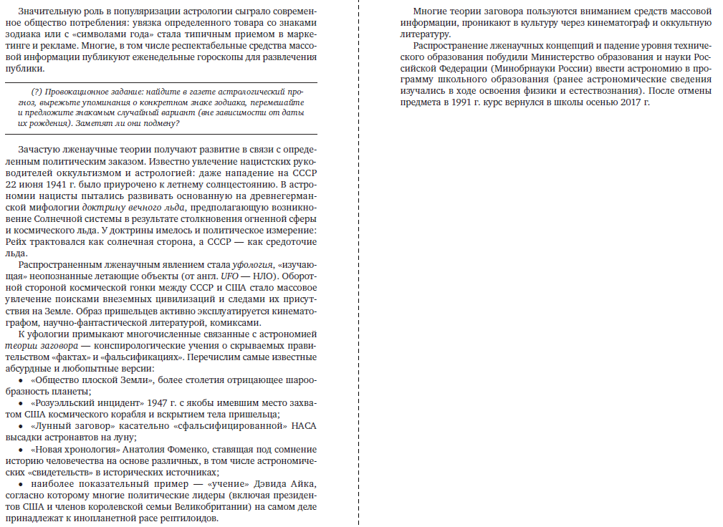
Сравнение содержания рецензируемых учебников с примерной программой «Астрономия. Базовый уровень»
Личностные результаты.
Убежденность в возможности познания природы, в необходимости разумного использования достижений науки и технологий для дальнейшего развития человеческого общества, уважение к творцам науки и техники, отношение к физике как элементу общественной культуры.
Теории, гипотезы, факты

Slide 22
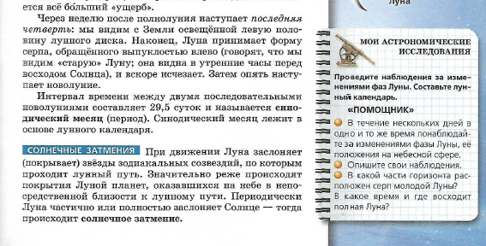
Сравнение содержания рецензируемых учебников с примерной программой «Астрономия. Базовый уровень»
Личностные результаты.
Мои астрономические исследования
Сформированность познавательных интересов, интеллектуальных и творческих способностей.

Slide 23
Сравнение содержания рецензируемых учебников с примерной программой «Астрономия. Базовый уровень»
Мои астрономические исследования
Личностные результаты.
Сформированность познавательных интересов, интеллектуальных и творческих способностей.

Slide 24
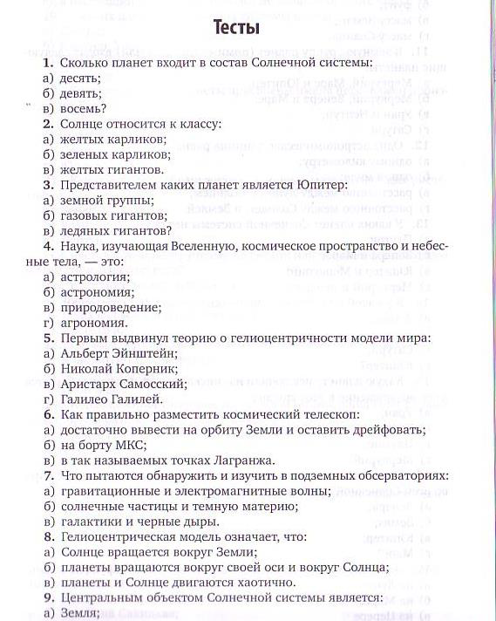
Контрольно-измерительные материалы

Slide 25
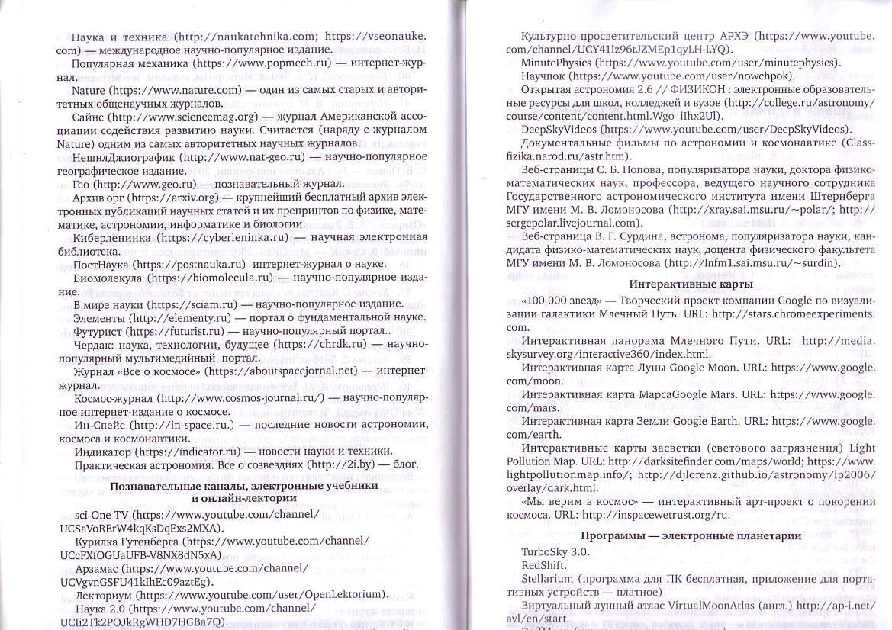
Дополнительные источники информации

Slide 26
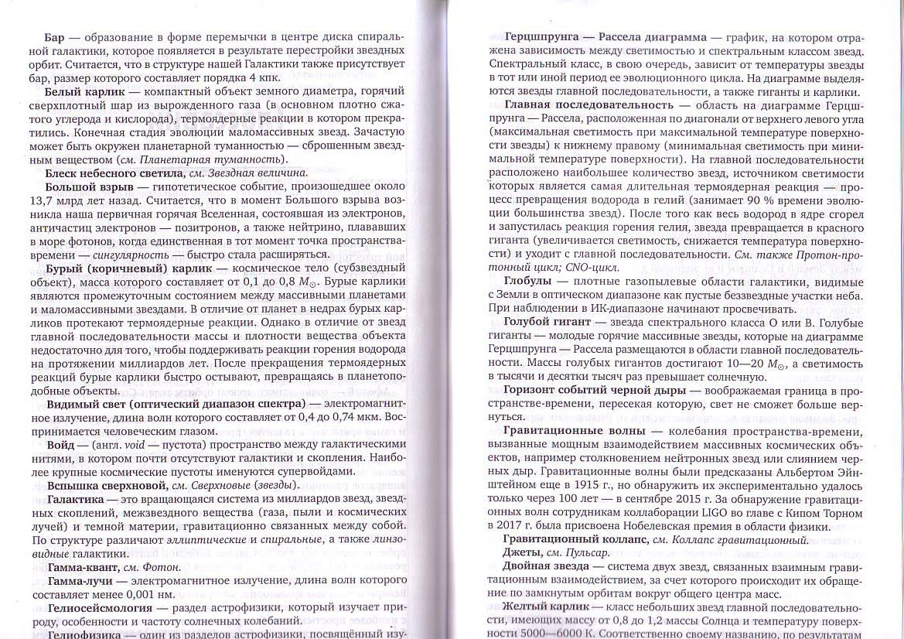
Словарь-справочник астрономических терминов
Глоссарий

Slide 27
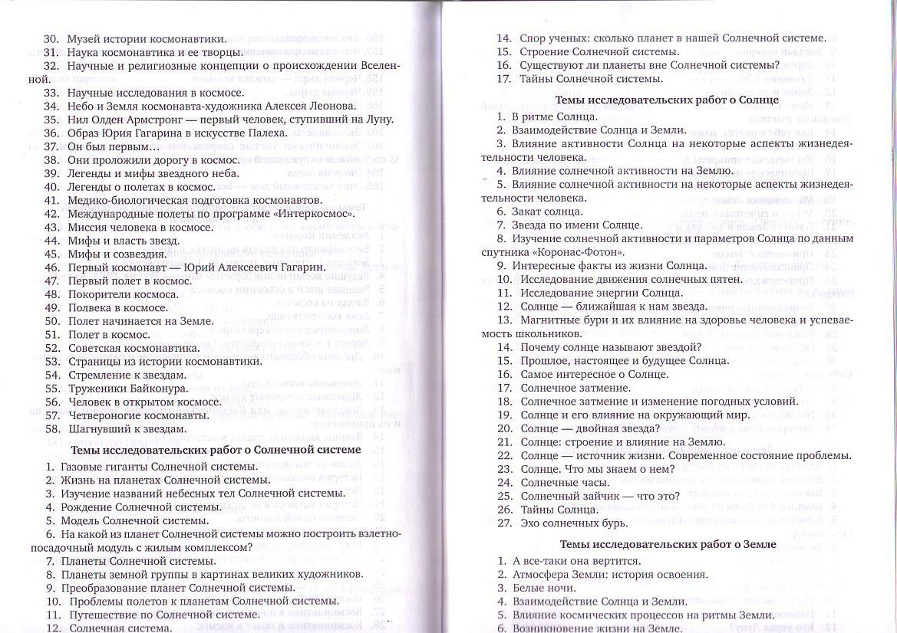
Индивидуальные задания

Slide 28
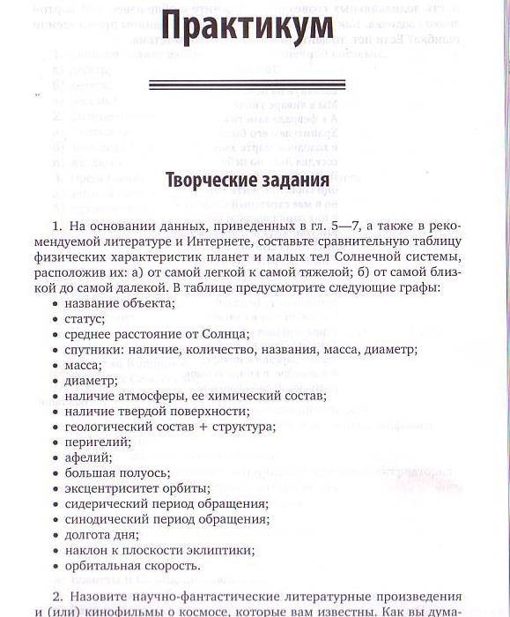
Возможные темы практических работ

Slide 29
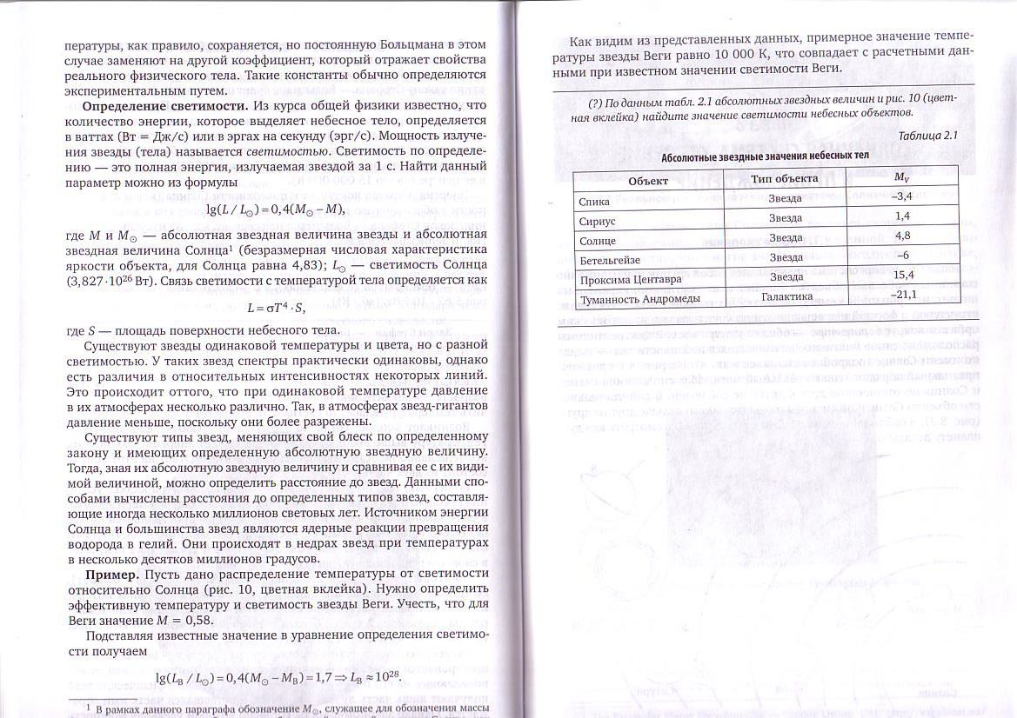
Аппарат контроля и самоконтроля

Slide 30
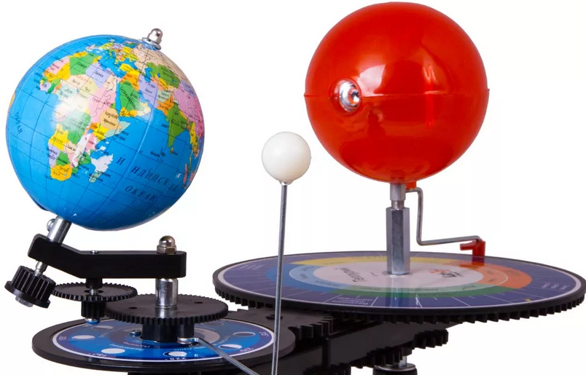
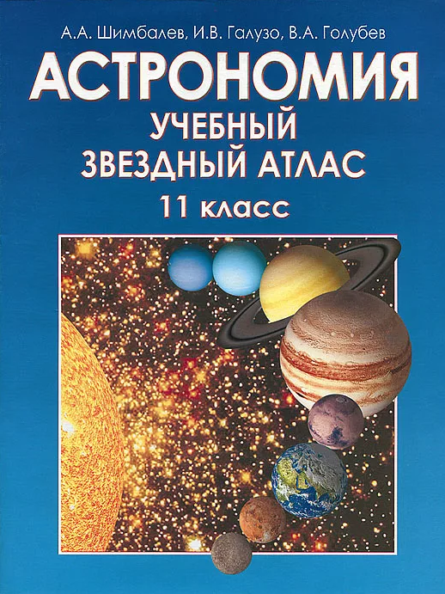
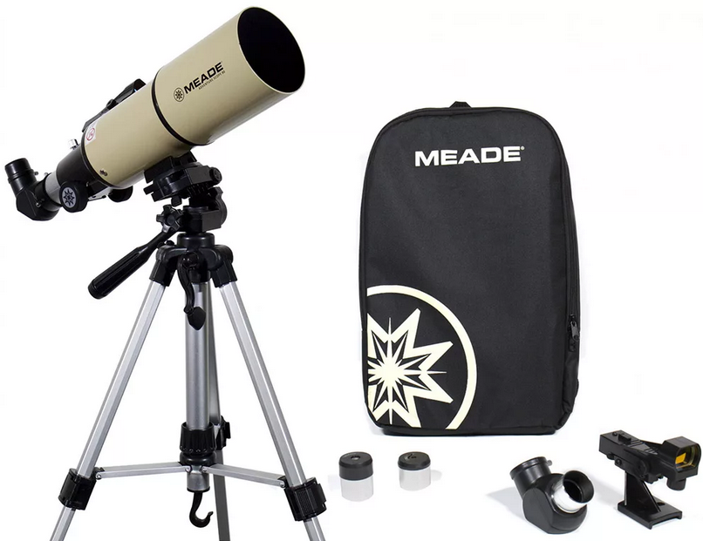
Структура и содержание современных УМК по учебному предмету «Астрономия»
Модели и схемы
Учебный звёздный атлас
Сборник задач по астрономии
Оптические приборы, необходимые для организации
астрономических наблюдений
Комплект технических средств обучения с соответствующим
программным и информационным обеспечением
Видеофильмы и видеоэнциклопедии астрономического содержания, мультимедийные пособия

Slide 31
ГОРНОЕ ДЕЛО – НАША ПРОФЕССИЯ
Электронные ресурсы.
http://www.eduportal44.ru/ - текст
http://www.astro.tsu.ru/Astronomy/
http://ido.tsu.ru/schools/physmat/data/res/astronomy/test/
Список литературы.
Астрономия

